Slide 1
面向对象中期汇报
混沌工程——基于异构系统的缺陷迁移
刘昌赫

Slide 2
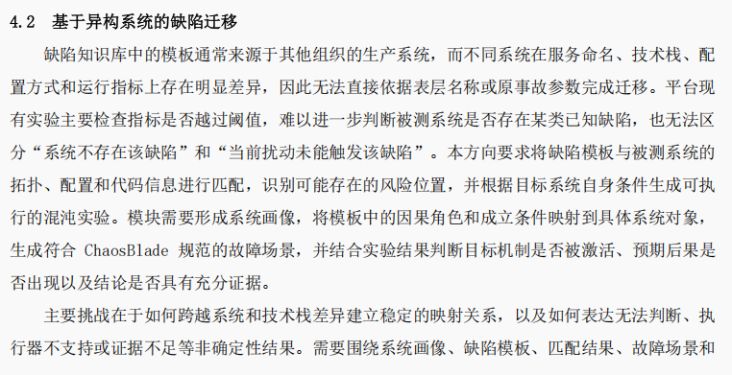
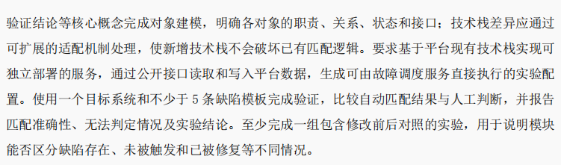

Slide 3
项目概况
关键对象：
  混沌工程平台（chaosblade-space-exploration）
  已有功能：
  1.（svc-topo）分析待测系统有哪些服务，谁调用谁，形成拓扑网络
  2.（svc-fault-scheduler）接收ChaosBlade配置，通过K8s注入故障，检查状态
  空壳功能：
  1.（svc-task-resource）故障类型字典，内容未填充
  2.（svc-result-processor）结论判断逻辑，目前只有/hello
  待实现功能：
  1.接收缺陷模板
  2.缺陷模板->待测系统画像的映射
  3.待测系统故障->ChaosBlade实验配置

Slide 4
项目概况
关键对象：
  待测系统（opentelemetry-demo）
  一个简易网上购物平台，包含前端、商品、资金管理、广告等部分。
  待测系统中有多个缺陷开关，打开后可以直接引入某类缺陷（加购服务概率失败，邮件服务制造垃圾数据）
  与混沌工程平台的关系：
  混沌工程系统分析其系统画像，结合缺陷模板生成故障注入实验，判断待测系统是否存在某种缺陷。
  待测系统可以通过缺陷开关引入某种缺陷，检测混沌工程系统是否有判断待测系统是否有某种缺陷的能力。

Slide 5
项目概况
关键对象：
  系统画像（systemprofile）
  拓扑信息+配置+代码。
  当前混沌工程平台可以分析得到待测系统的服务调用关系，但是不知道服务的具体参数（缓存容量、端口数、超时设置等）。

Slide 6
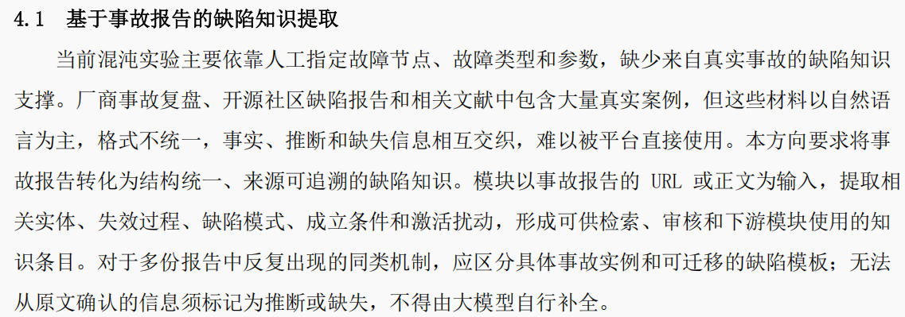
项目概况
关键对象：
  缺陷模板（DefectTemplate）
  实验4.1的结果，从事故报告中提取出的结构化的缺陷知识
  混沌工程平台接收缺陷模板，尝试将其映射到待测系统，检测待测系统是否有该类缺陷

Slide 7
项目概况
实验要求总结：
  混沌工程系统生成待测系统的系统画像，与缺陷模板进行映射，跟据映射结果构造缺陷注入实验配置，进行实验，分析实验结果，判断缺陷是否存在以及区分缺陷存在、未被触发和已被修复等不同情况。

Slide 8
实验目标
基础目标：
  给定一条"缺陷模板"，自动判断待测系统里是否存在对应的缺陷。
  画像 → 匹配 → 生成故障实验 → 执行 → 得出"发生故障 / 不发生故障 "的结论。
  难点：跨系统和技术栈建立映射关系
进阶目标：
进一步区分：这个缺陷是"根本不存在（或已被修复）"，还是"存在但未被触发"。
难点：如何表达无法判断、执行器不支持或证据不足等非确定性结果

Slide 9
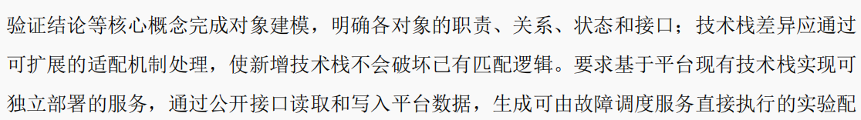
待确认事项
缺陷模板该如何获得
实现可独立部署的服务该如何界定
“包含修改前后对照的实验”该如何理解

